Slide 1
Frameworks Javascript
10 Octubre2022

Slide 2
Índice
Que es un framework
Ventajas de los frameworks
Frameworks Javascript
Curva de dificultad
Frameworks más queridos
Creadores de los frameworks de Javascript
Frameworks usados por empresas
Componentes
Virtual DOM

Slide 3
1 Qué es un framework
Un framework es un marco o esquema de trabajo generalmente utilizado por programadores para realizar el desarrollo de software. Utilizar un framework permite agilizar los procesos de desarrollo ya que evita tener que escribir código de forma repetitiva, asegura unas buenas prácticas y la consistencia del código.
Un framework es por tanto un conjunto de herramientas y módulos que pueden ser reutilizados para varios proyectos.

Slide 4
2 Ventajas de los frameworks
El programador ahorra tiempo ya que dispone ya del esqueleto sobre el que desarrollar una aplicación
Facilita los desarrollos colaborativos, al dejar definidos unos estándares de programación
Al estar ampliamente extendido, es más fácil encontrar herramientas, módulos e información para utilizarlo
Proporciona mayor seguridad, al tener gran parte de las potenciales vulnerabilidades resueltas
Normalmente existe una comunidad detrás, un conjunto de desarrolladores que pueden ayudar a responder consultas

Slide 5
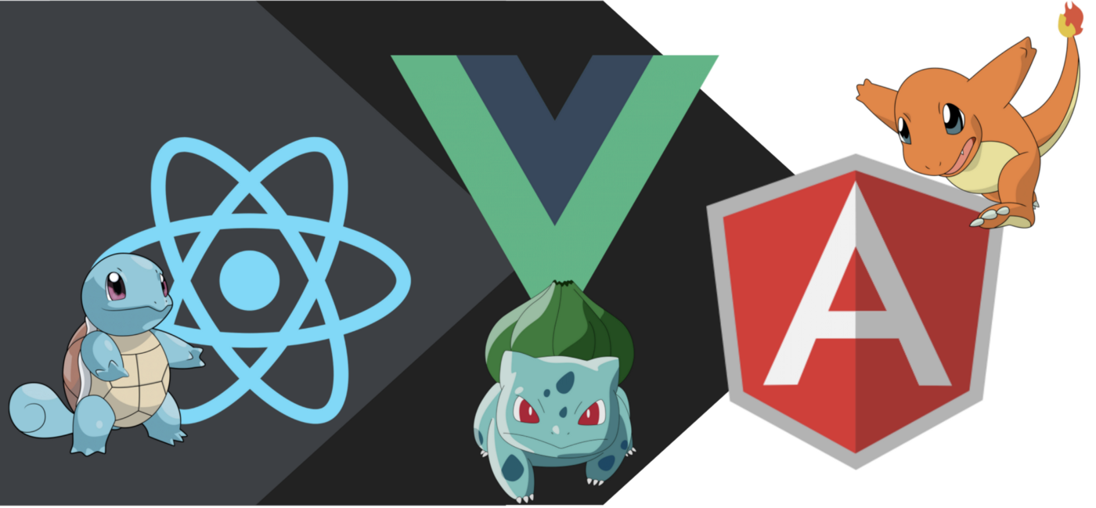
3 Frameworks Javascript

Slide 6
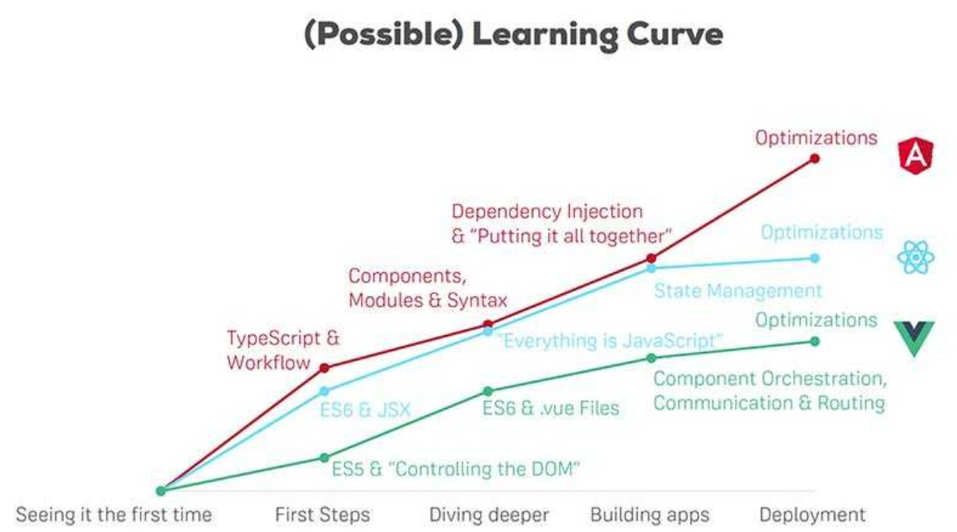
4 Curva de dificultad

Slide 7
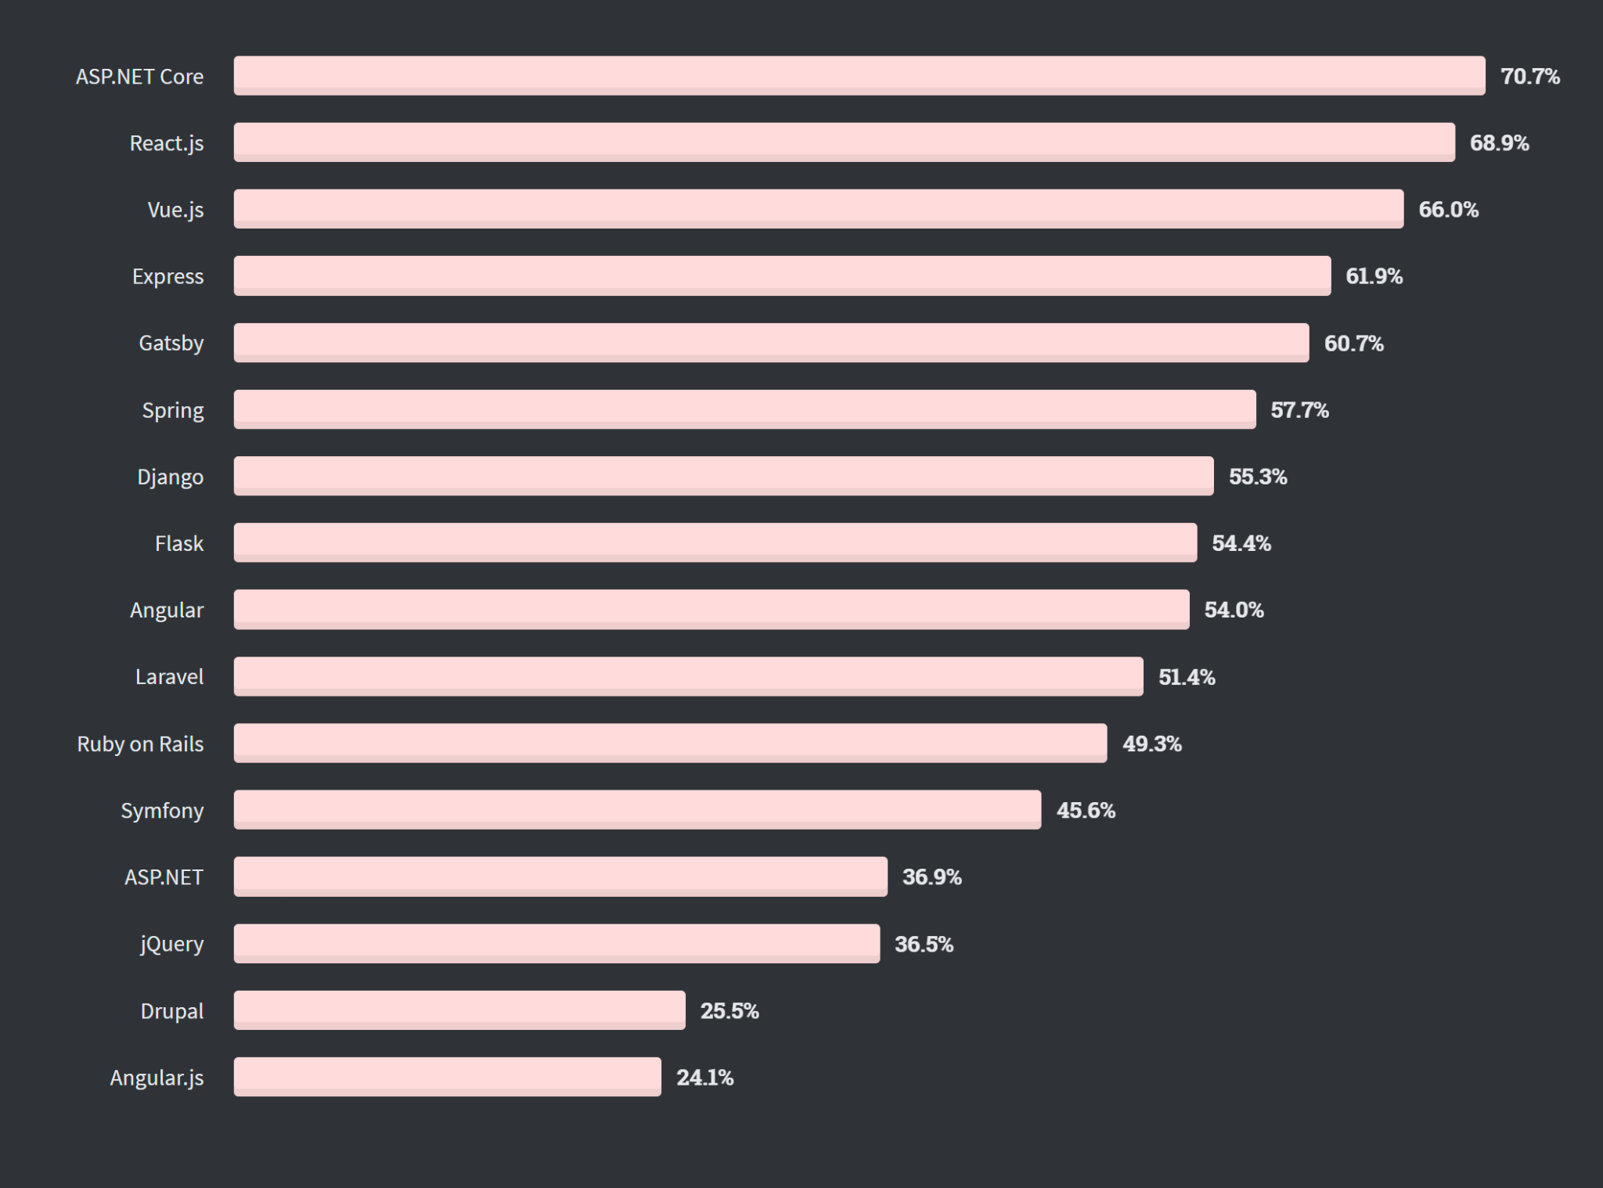
5 Frameworks más queridos
https://insights.stackoverflow.com/survey/2020#technology-most-loved-dreaded-and-wanted-web-frameworks-loved2

Slide 8



6 Creadores de los frameworks de Javascript

Slide 9
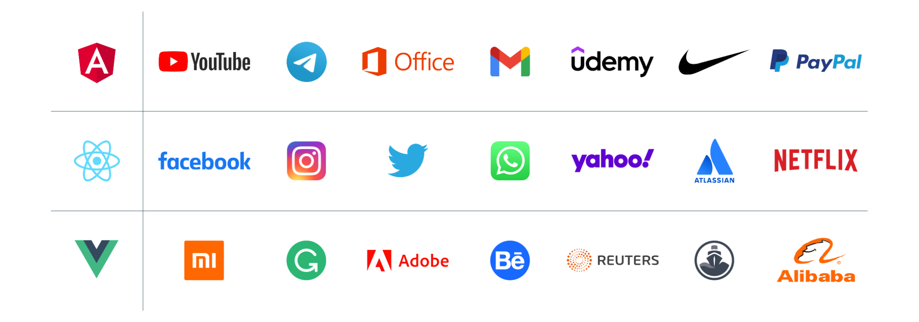
7 Frameworks usados por empresas

Slide 10
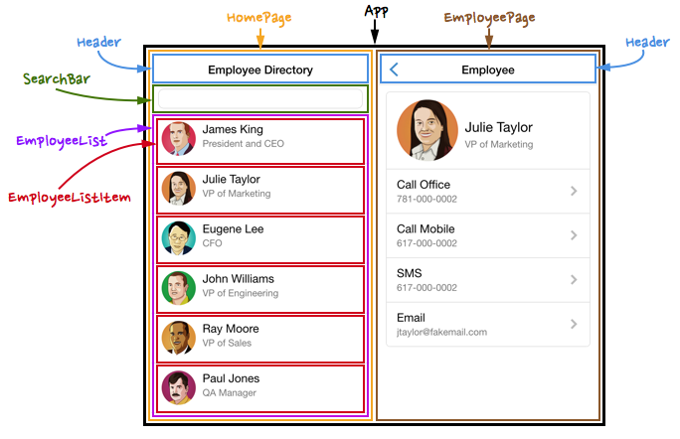
8 Componentes

Slide 11
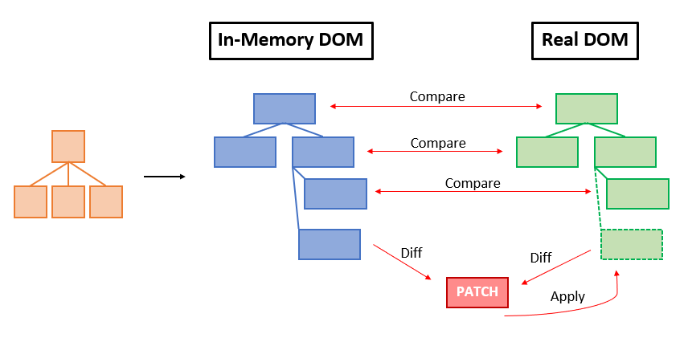
9 Virtual DOM

